Slide 1
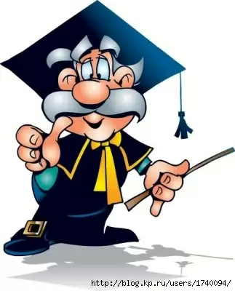
Азбука права. 4 класс

Slide 2
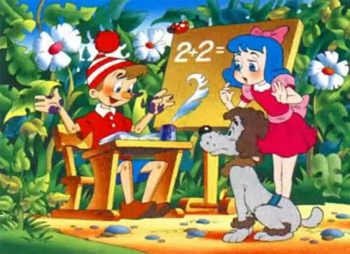
Азбука права

Slide 3
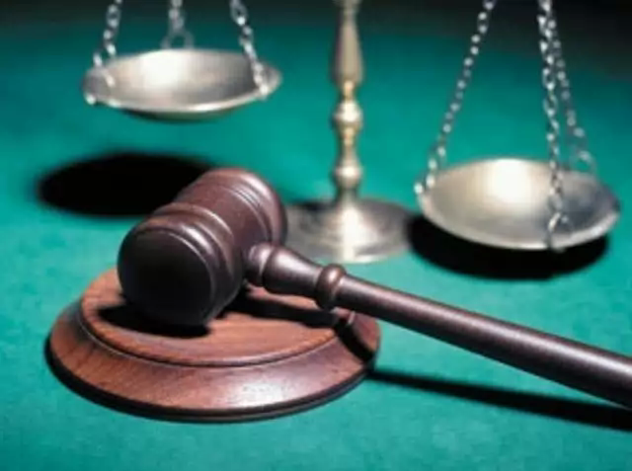
Девиз урока:
«Ты – человек, значит – имеешь права».

Slide 4
Человек – наивысшая ценность

Slide 5
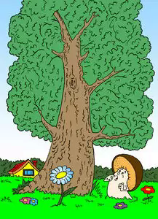
Игра «Дерево знаний»
Права человека
Личные права
Политичекие права
Культурные права
Экономические права
Социальные права
Всеобщая Декларация прав человека
Законы

Slide 6
Работа в группах. «Интеллектуальный марафон»

Slide 20
Помни…
«Равенство прав не в том, что все ими пользуются, а в том, что они всем даны»
(Сенека)

